Slide 1
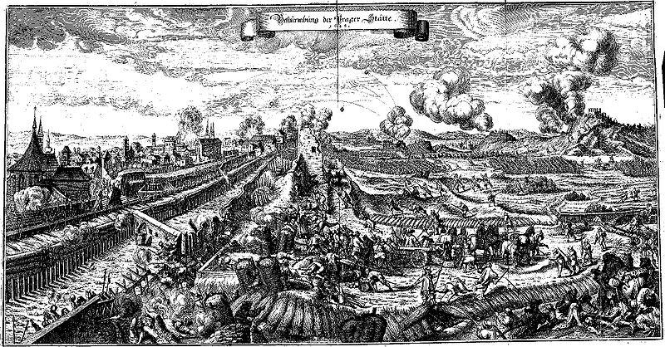
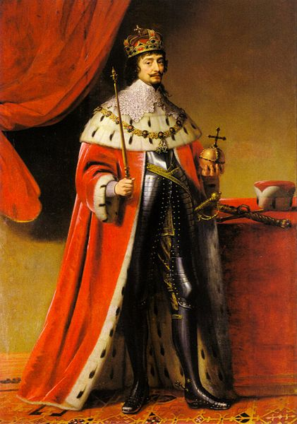
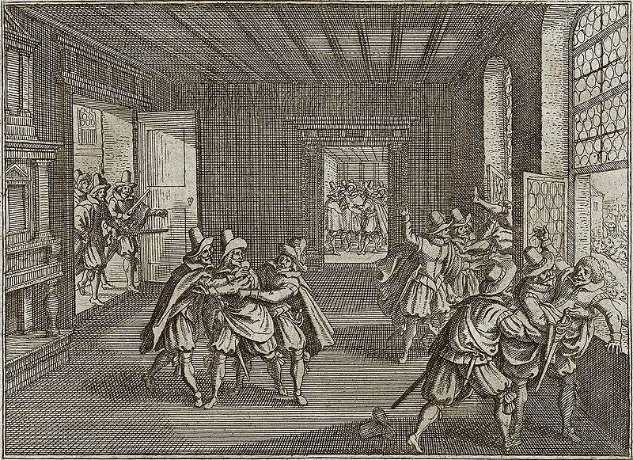
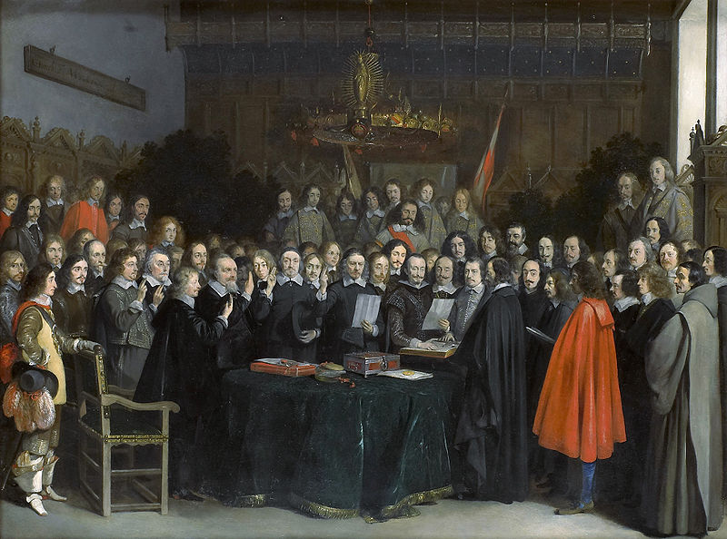
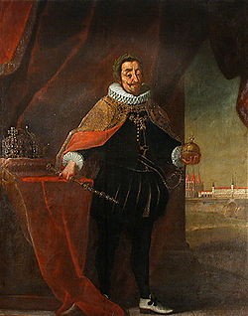
19.1 Třicetiletá válka a její důsledky
Elektronická učebnice - II. stupeň Základní škola Děčín VI, Na Stráni 879/2 – příspěvková organizace Dějepis
obléhání
Prahy
sjednávání
míru
v Münsteru
počátek války – pražská defenestrace 1618
Třicetiletá válka
Autor: Mgr. Zuzana Kadlecová

Slide 2
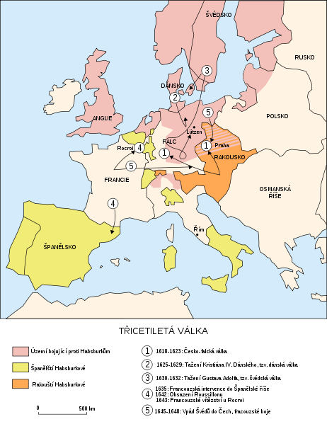
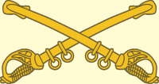
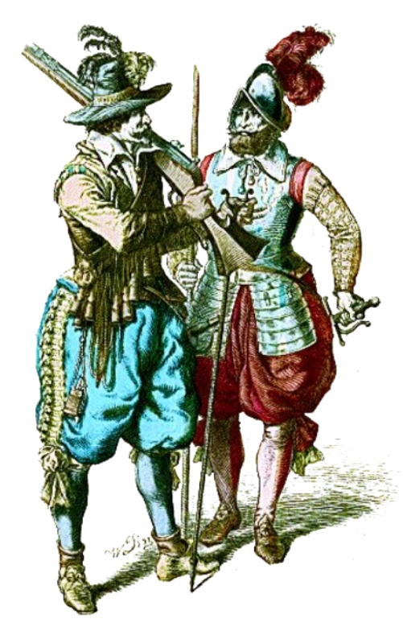
19.2 Co již víme?
Elektronická učebnice - II. stupeň Základní škola Děčín VI, Na Stráni 879/2 – příspěvková organizace Dějepis
Třicetiletá válka
první celoevropský konflikt
příčiny:
spory mezi římskokatolickou církví a reformovanými církvemi
boj o politickou nadvládu
fáze:
1. česká válka (1618-1620)
2. falcká válka (1620-1623)
3. dánská válka (1625-1629)
4. švédská válka (1630-1635)
5. švédsko-francouzská válka (1635-1648)
koalice
katoličtí Habsburkové
Čechy, Falc, Dánsko, Nizozemí, Anglie, Švédsko, Francie

Slide 3
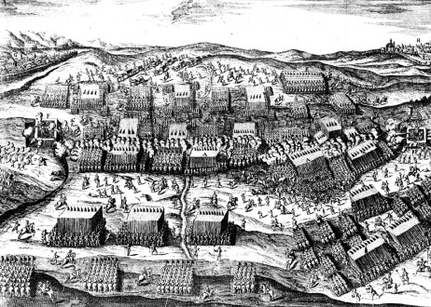
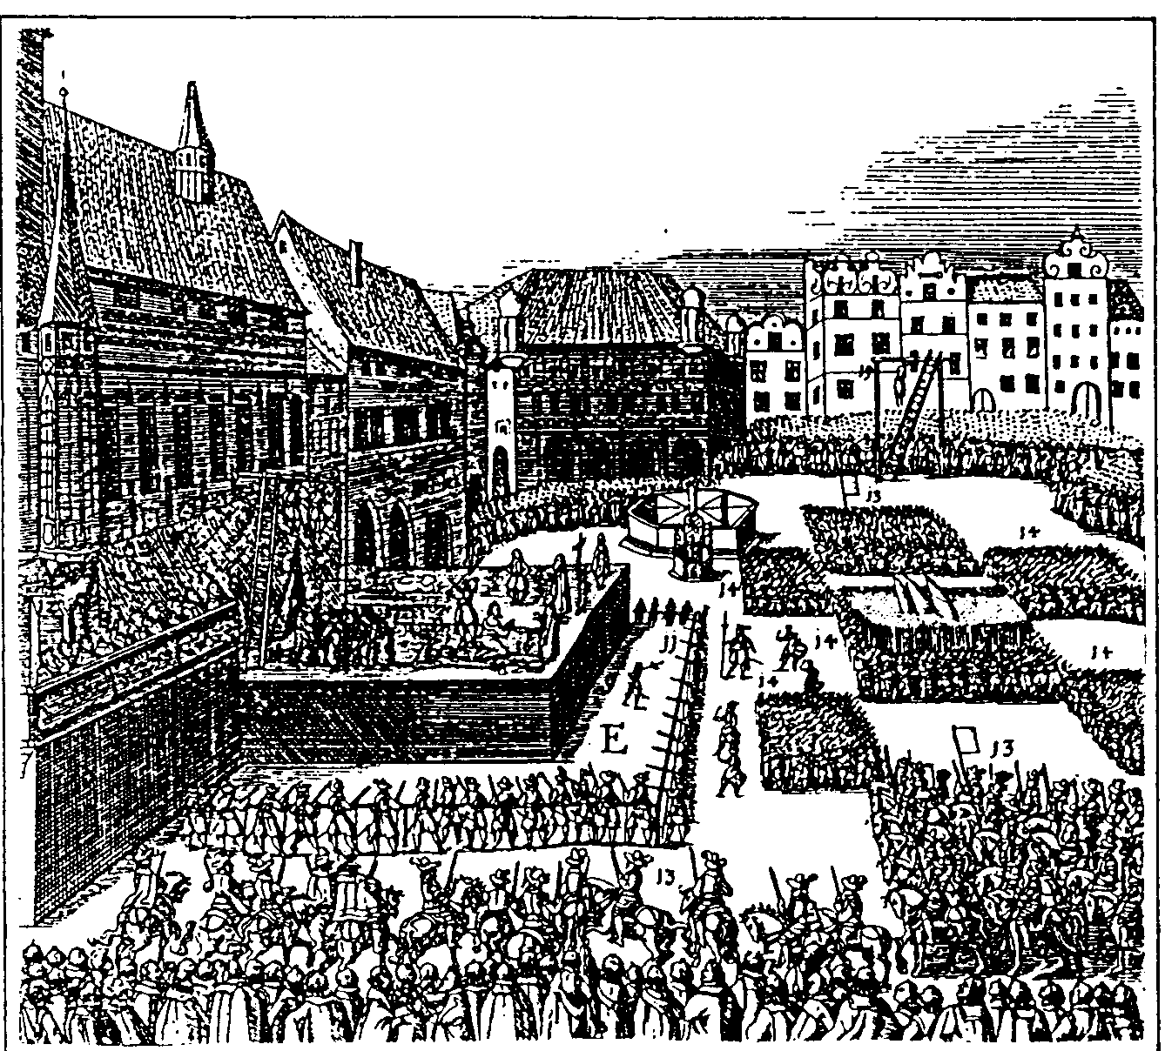
19.3 Jaké si řekneme nové termíny a názvy?
Elektronická učebnice - II. stupeň Základní škola Děčín VI, Na Stráni 879/2 – příspěvková organizace Dějepis
pražská defenestrace
23. 5. 1618
Česká válka = české stavovské povstání
- nástupcem Rudolfa II. bratr Matyáš (přesídlil do Vídně)
- v Čechách katoličtí místodržící: Vilém Slavata z Chlumu
Jaroslav Bořita z Martinic
spory: dodržování Majestátu, berně na válku s Turky
abdikace Matyáše –> Ferdinand Štýrský
sjezd nekatolických stavů v květnu 1618 v Karolinu
=> místodržící vyhozeni z okna kanceláře
příprava na válku, hledání spojenců
sesazení Ferdinanda II. – volba Fridricha Falckého
„Zimní král“ (1619/1620)
rozhodující bitva: bitva na Bílé hoře
české stavy (hrabě Matyáš Thurn) X Habsburkové
úprk Fridricha Falckého ze země
konečná porážka stavov. povstání -> vyplenění Prahy
tresty pro české stavy: poprava 27 vůdců na Staroměst. nám.
konfiskace (násilné zabavení) majetků (odměna pro věrné katolíky)
bitva na Bílé hoře
8. 11. 1620
Staroměstská exekuce
21. 6. 1621

Slide 4
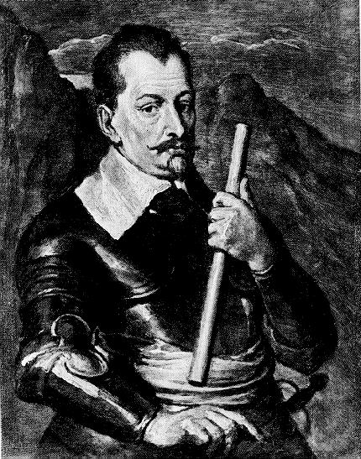
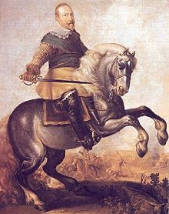
19.4 Co si řekneme nového?
Elektronická učebnice - II. stupeň Základní škola Děčín VI, Na Stráni 879/2 – příspěvková organizace Dějepis
Po porážce českých stavů obrátili Habsburkové pozornost proti jejich spojencům – zemím Fridricha Falckého. Ohrožení pociťovali i Nizozemci, Angličané a Dánové.
Boje protihabsburské koalice nebyly úspěšné – velký podíl na tom měl císařský velitel Albrecht z Valdštejna.
Úspěchy Habsburků vzbuzovaly u vládců nekatolických zemí stále větší obavy, zejména u švédského krále Gustava Adolfa. Za finanční podpory Francie se vylodil na Baltu a střetl se s Habsburky v roce 1632 v bitvě u Lützenu, kde padl.
Poté, co byl postup Švédů Valdštejnem zastaven, rozhodla se Francie do bojů vstoupit otevřeně.
Další desetiletí bojů obě strany vyčerpalo, aniž by vedlo k rozhodujícímu vítězství. Proto začali zástupci obou stran jednat o podmínkách míru. Mír byl nakonec podepsán roku 1648 ve dvou městech Vestfálska – Osnabrücku a Münsteru a řídil se zásadou augšpurského míru „koho území, toho náboženství“.
Důsledky
državy ve střední Evropě nadále pod nadvládou Habsburků; převahu ale Francie a Švédsko
ztráty na životech (vojáků i obyčejných obyvatel)
devastace krajiny
propuknutí epidemií (moru, tyfu, …)

Slide 5
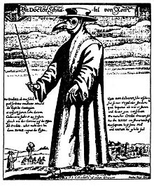
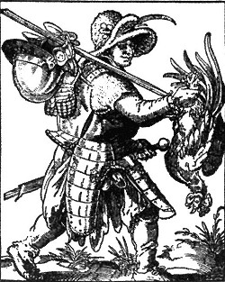
19.5 Procvičení a příklady
Elektronická učebnice - II. stupeň Základní škola Děčín VI, Na Stráni 879/2 – příspěvková organizace Dějepis
Která tvrzení jsou pravdivá?
1/ V době nástupu Habsburků existovaly v českých zemích 3 stavy.
2/ Majestát nevstoupil v platnost, protože byl potvrzen jen ústně.
3/ Fridrichovi Falckému se říkalo „letní král“.
4/ Českým stavovským povstáním skončila třicetiletá válka.
5/ Na Staroměstském náměstí v Praze došlo k popravě 27 katolických účastníků odboje.
6/ Osnabrücký mír ukončil třicetiletou válku.
K událostem přiřaď správný letopočet.
bitva na Bílé hoře
Česká konfese
první odboj proti Ferdinandovi I.
Rudolfův Majestát
poprava 27 účastníků odboje
nástup Habsburků na český trůn
pražská defenestrace
bitva u Lützenu
Vysvětli pojmy:
defenestrace
místodržící
konfiskace
exekuce
Majestát
Poznáš, kdo nebo co je znázorněn/o na obrázcích?

Slide 6
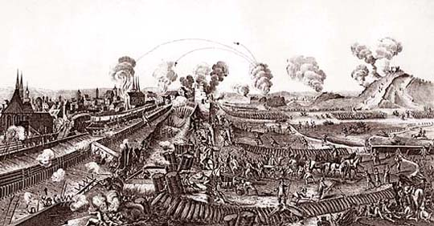
19.6 Něco navíc pro šikovné
Elektronická učebnice - II. stupeň Základní škola Děčín VI, Na Stráni 879/2 – příspěvková organizace Dějepis
„Za příčinou těžkostí a dalších nebezpečenství někteří sousedé na Horách Kutných ujížděli pryč i s manželkami a dětmi. Konšelé jako by ničím byli. Tak obec, před lety slavná, zůstávala v potupě. Na Bílou sobotu vojenská pěchota, která se sem dostala hladová a polonahá a pobývala dvacet týdnů, vyžrala se, ošatila a i peníze nabyla, odešla pryč. Místo ní v ten den byli vpuštěni vojenští rejtaři. Od koho to bylo nařízeno, horníci nevěděli, jen tak jako němí a omámení byli … 6. 7. rejtaři, darmochlebové, byli odtud vyzdviženi a ač neradi, jinam obráceni. Při odjíždění byl od nich postřelen mladý Knaur. V týž den byl zabit Heřman Fidler, mladý, dobrý člověk od mušketýrů, kteří se tu protulovali na žraní a šarvátky působili. Zvěsit takové vojáky! … V ty časy nebylo o dobrém slyšeti, jen o lidských souženích, těžkostech, perzekucích proti evangelickému regionu, o odnímání statků. Mnozí ode všeho odebírali se pryč, kde kdo mohl. Pán Bůh rač se smilovati.“
Mikuláš Dačický z Heslova: Paměti, zápis k roku 1626.
V jakém městě se tyto události odehrávaly?
Čím bylo ono město slavné?
Víš, kdo byli rejtaři?

Slide 7
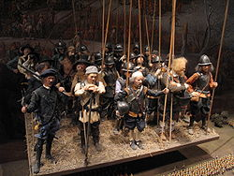
19.7 CLIL (The Thirty Years´ War)
Elektronická učebnice - II. stupeň Základní škola Děčín VI, Na Stráni 879/2 – příspěvková organizace History
The Thirty Years' War (1618–1648) was fought primarily in what is now Germany, and at various points involved most countries in Europe. It was one of the most destructive conflicts in European history.
The origins of the conflict and goals of the participants were complex, and no single cause can accurately be described as the main reason for the fighting. Initially, the war was fought largely as a religious conflict between Protestants and Catholics in the Holy Roman Empire, although disputes over the internal politics and balance of power within the Empire played a significant part. Gradually, the war developed into a more general conflict involving most of the European powers. In this general phase, the war became more a continuation of the Bourbon–Habsburg rivalry for European political pre-eminence, and in turn led to further warfare between France and the Habsburg powers, and less specifically about religion.
The Thirty Years' War was ended with the treaties of Osnabrück and Münster, part of the wider Peace of Westphalia.

Slide 8
19.8 Test znalostí
Elektronická učebnice - II. stupeň Základní škola Děčín VI, Na Stráni 879/2 – příspěvková organizace Dějepis
Správné odpovědi:
1. Mezi fáze 30leté války nepatří: a/ česká b/ švédská c/ dánská d/ španělská | 3. Kdo to byl Albrecht z Valdštejna? a/ velitel habsburských vojsk českého původu b/ král zvolený českými nekatolickými stavy c/ zprostředkovatel Vestfálského míru d/ jeden z popravených na Staroměstském nám.
2. Kdy přesně se odehrála bitva na Bílé hoře? a/ 9. listopadu 1620 b/ 8. listopadu 1620 c/ 9. listopadu 1621 d/ 8. listopadu 1621 | 4. Co není důsledkem 30leté války? a/ vypálená města a vesnice b/ vypuknutí morové epidemie c/ úbytek obyvatel d/ naprosté vítězství Habsburků (územní zisky aj.)
d
b
a
d
Test na známku

Slide 9
Elektronická učebnice - II. stupeň Základní škola Děčín VI, Na Stráni 879/2 – příspěvková organizace Dějepis
19.9 Použité zdroje, citace
H. Mandelová, E. Kunstová, I. Pařízková: Dějiny středověku a počátků novověku, Dialog, Liberec 2002.
http://cs.wikipedia.org/wiki/Soubor:Defenestration-prague-1618.jpg
http://cs.wikipedia.org/wiki/Soubor:Gerard_van_Honthorst_006.jpg
http://cs.wikipedia.org/wiki/Soubor:Prag_1648.jpg
http://cs.wikipedia.org/wiki/Soubor:Westfaelischer_Friede_in_Muenster_(Gerard_Terborch_1648).jpg
http://cs.wikipedia.org/wiki/Soubor:Ferdinand_II_with_insignia.jpg
http://cs.wikipedia.org/wiki/Soubor:Map_Thirty_Years_War_cs.svg
http://latzel.napomezi.cz/userFiles/obrazky/svedove.jpg
http://leccos.com/pics/pic/bila_hora_.jpg
http://svornost.com/wp-content/uploads/poprava.gif
http://cs.wikipedia.org/wiki/Soubor:Albrecht_von_waldstein.jpg
http://cs.wikipedia.org/wiki/Soubor:Gustavus_Adolphus_at_the_Battle_at_Breitenfeld.jpg
http://cs.wikipedia.org/wiki/Soubor:Doktorschnabel_430px.jpg
http://www.ckrumlov.info/img/8354.jpg

Slide 10
Elektronická učebnice - II. stupeň Základní škola Děčín VI, Na Stráni 879/2 – příspěvková organizace Dějepis
19.10 Anotace
Autor | Mgr. Zuzana Kadlecová
Období | 07 – 12/2011
Ročník | 8. ročník
Klíčová slova | Třicetiletá válka, České stavovské povstání, Bílá hora, Vestfálský mír.
Anotace | Prezentace popisují první celoevropský konflikt se zaměřením na české dějiny a události související s bitvou na Bílé hoře.

